Slide 1

PHÒNG GD & ĐT QUẬN LONG BIÊN
TRƯỜNG MẦM NON NẮNG MAI
Lĩnh vực: Phát triển ngôn ngữ
Đề tài: Truyện: “Giot nước tí xíu”
Lứa tuổi: 24 – 36 tháng
GV : Phạm Thị Hồng

Slide 2

Mục đích – yêu cầu
* Kiến thức:
- Trẻ nhớ tên truyện, tên các nhân vật trong truyện, hiểu nội dung câu truyện.
* Kỹ năng:
- Rèn sự lắng nghe, khả năng diễn đạt, rõ ràng mạch lạc ..
- Phát triển ngôn ngữ cho trẻ thông qua các hoạt động.
* Thái độ:
- Trẻ hứng thú tham gia.
- Giáo dục trẻ biết tiết kiệm nước, bảo về nguồn nước và bảo vệ môi trường.

Slide 3

Ổn định tổ chức
- Hát bài hát: “Giot mưa và em bé”
- Các con vừa hát bài hát gì?
- Các con có biết mưa được tạo ra như thế nào không. Bây giờ cô và các con cùng tìm hiểu qua câu chuyện” Giọt nước tí xíu”

Slide 4

Hoạt động 1:
Cô kể truyện “ Giọt nước tí xíu”
- Cô kể diễn cảm lần 1 ( bằng lời).
+ Cô vừa kể cho các con nghe chuyện gì?
+ Trong câu chuyện có những ai?

Slide 5
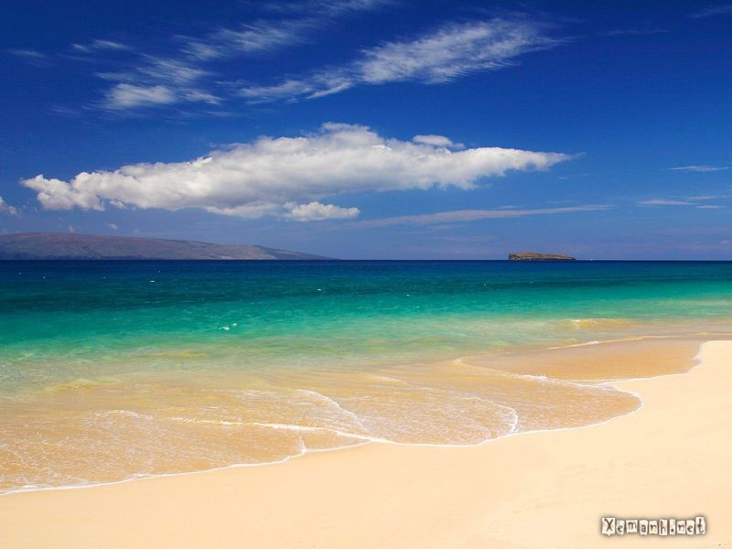




Slide 6
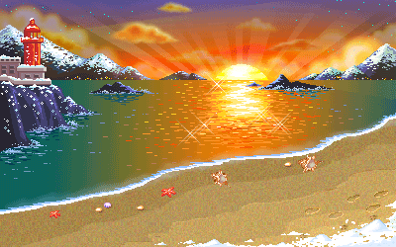
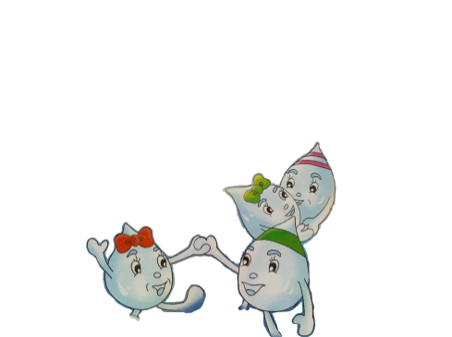

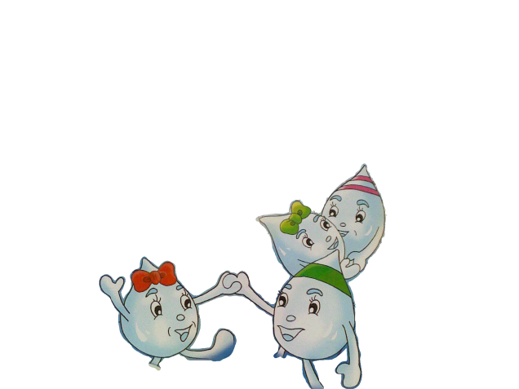
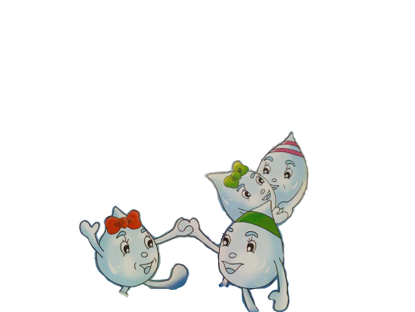

Slide 7
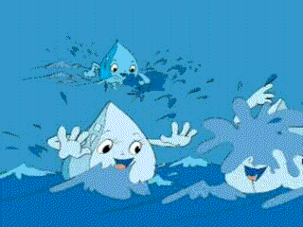

Slide 8


Slide 9
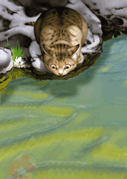






Slide 10
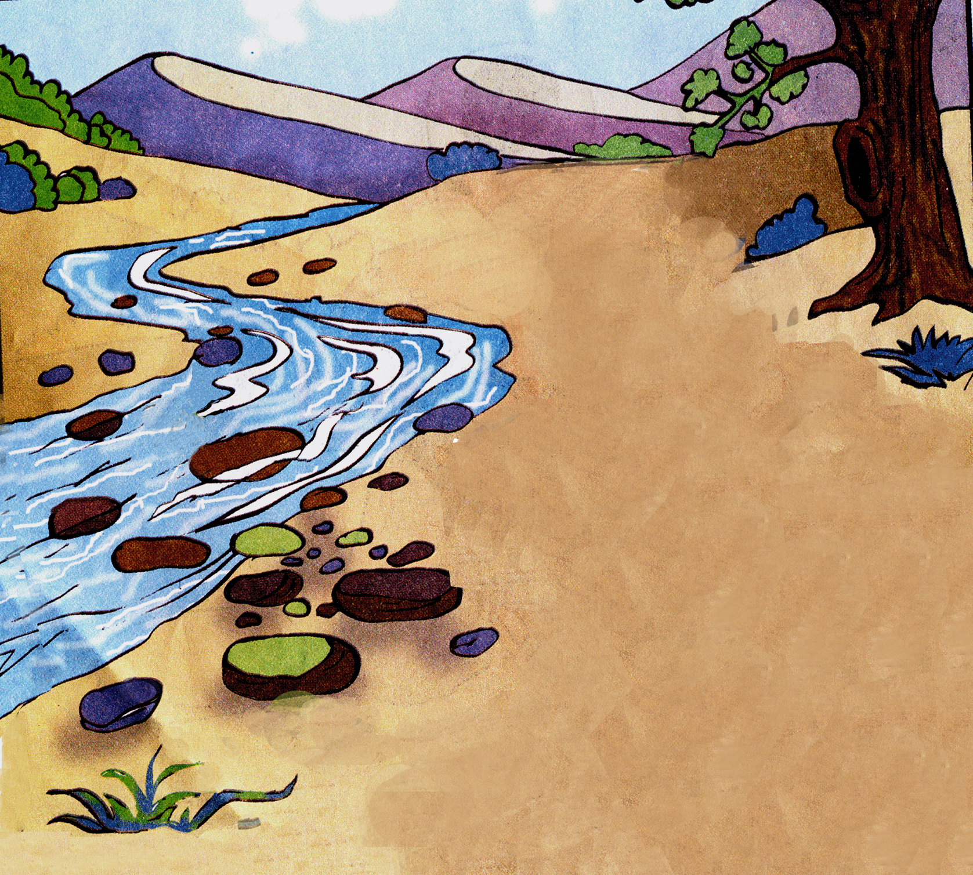
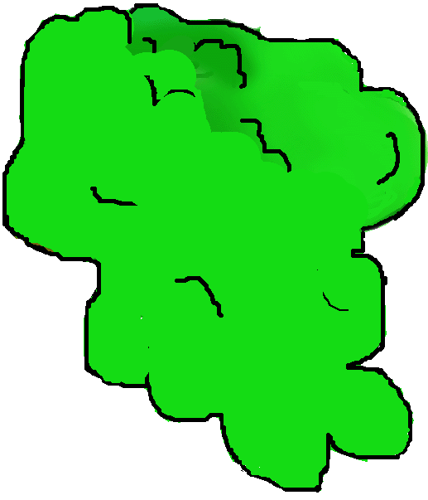

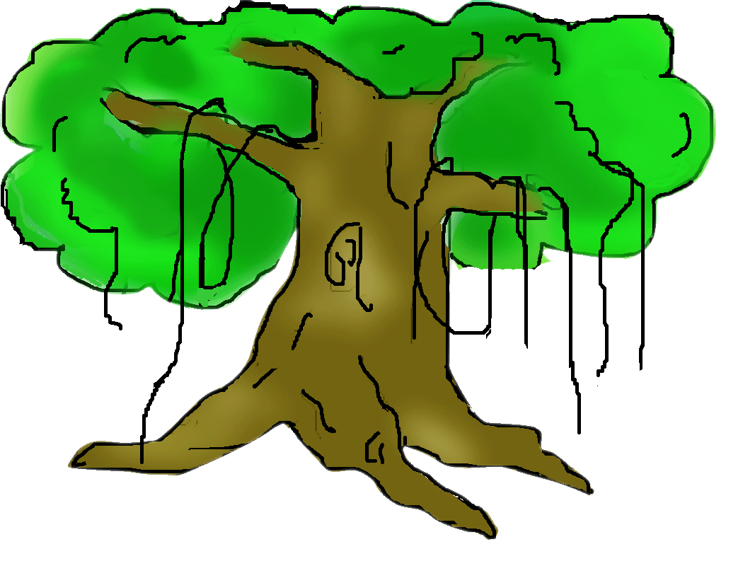
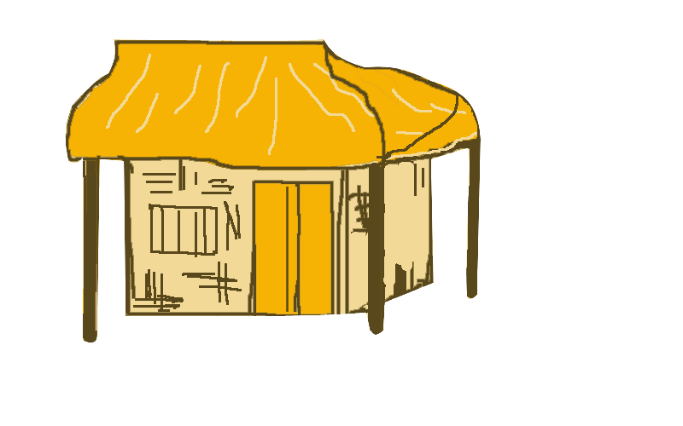




Slide 11





Slide 12

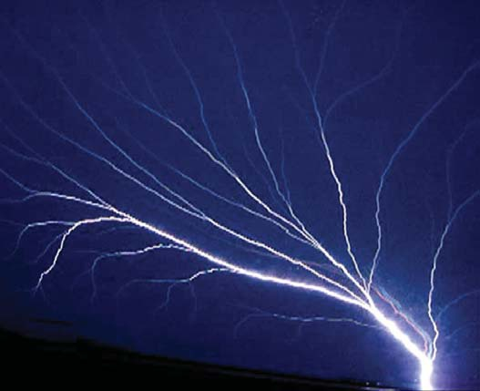


Slide 14
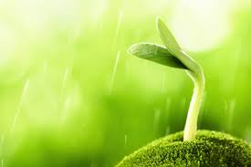
Đµm tho¹i
- Cô vừa kể câu chuyện gì?

Slide 15

Trong Truyện có những ai

Slide 16
Tí Xíu là ai ?
Tí Xíu đến từ đâu ?

Slide 17
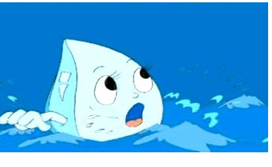
+ Ai rủ Tí Xíu đi chơi?
+ Tý xíu có đi không?

Slide 18
Ông mặt trời đã làm gì để giúp
Tí Xíu bay lên được ?

Slide 19
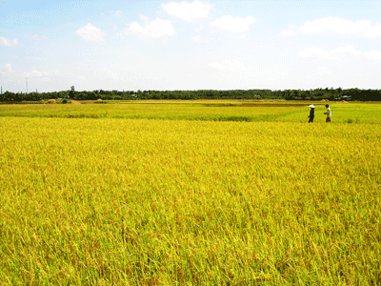


Tí Xíu cùng các bạn của mình đã đi đến những đâu?

Slide 20
Cuối cùng Tí Xíu và các bạn đã biến thành gì?

Slide 21
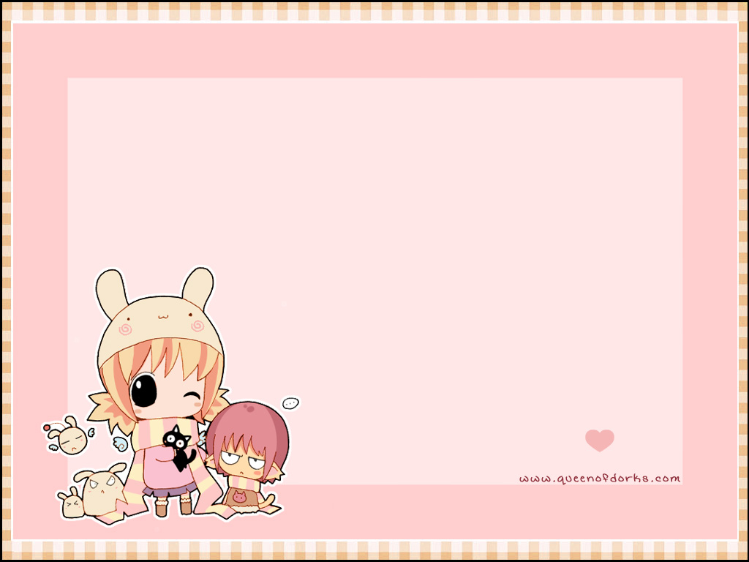
HẸN GẶP LẠI CÁC CON

